Slide 1
종합설계프로젝트- 201921725 안성현
CNN Object Detection
<2021/03/08>

Slide 2
PT
1. 객체 검출
2. RCNN
3. YOLO

Slide 3
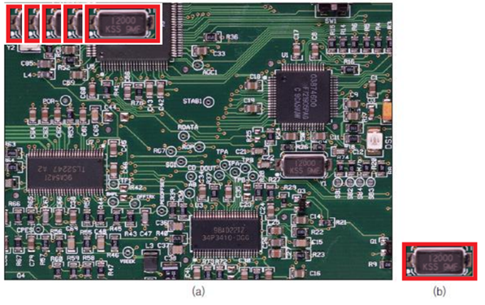
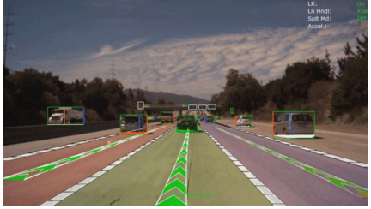
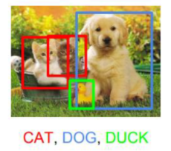
소개
ㆍ객체 검출 (Object Detection)
ㆍ입력 영상에서 사용자가 원하는 객체를 찾고 객체의 위치와 바운딩 박스를 구하는 것
ㆍ템플릿이 있을 때의 검출, 템플릿이 없을 때의 검출, 학습 데이터가 있을 때의 검출
1. 템플릿이 있을 때의 검출
2. 템플릿이 없을 때의 검출
3. 학습 데이터가 있을 때의 검출
-> 박스 안 객체의 클래스까지 예측 가능!!

Slide 4
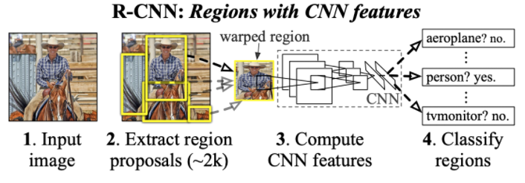
RCNN
ㆍR-CNN (Region Convolution Neural Network)
Selective search를 이용해서 proposal box들을 찾는다.
box들을 CNN에 넣어서 feature를 파악한다.
Feature들을 SVM을 통해 분류한다.
분류된 box와 ground truth를 비교하여 가중치를 업데이트한다.
분류가 된 box들의 점수를 보고 특정 점수 이상의 값을 가진 box만 표시한다.
Box regressor을 학습해서 box의 위치를 정확히 물체 위로 조정한다.

Slide 5
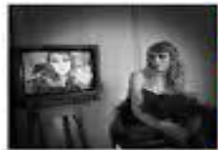
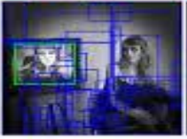
RCNN
ㆍR-CNN (Region Convolution Neural Network)
Selective search를 이용해서 proposal box들을 찾는다.
Segmentation을 한 다음 object가 있을만한 모든 영역에 대해 proposal box를 찾는다. 이렇게 제안된 proposal box 중 2000개만 사용한다.
2. box들을 CNN에 넣어서 feature를 파악한다.
영상에서 box에 해당하는 부분을 모두 자르고 잘라낸 영상들을 AlexNet에 넣는다. (resize to 227*227*3)

Slide 6
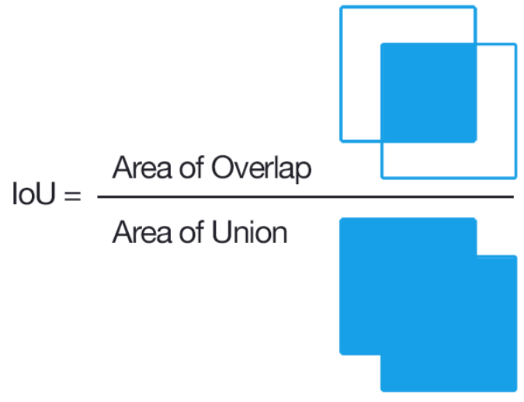
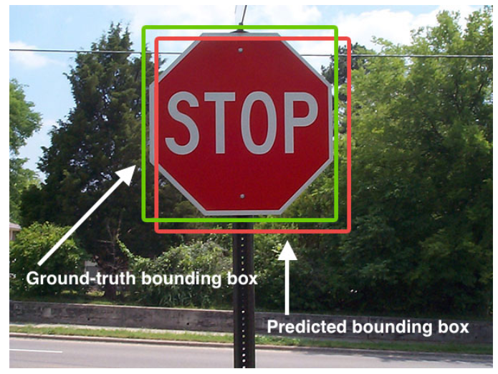
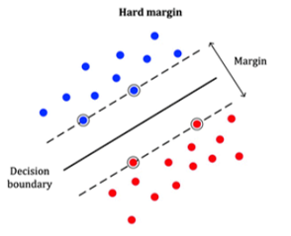
RCNN
ㆍR-CNN (Region Convolution Neural Network)
3. Feature들을 SVM을 통해 분류한다.
2000개의 box를 사용하였으므로 Feature도 2000개가 생성된다.
이 Feature들을 SVM으로 분류한다. (class별로 SVM 분류)
4. 분류된 값(box)과 ground truth를 비교하여 가중치를 업데이트한다.
5. 분류가 된 box들의 점수를 보고 특정 점수 이상의 값을 가진 box만 표시한다.
(Ground-truth: 학습하고자 하는 데이터의 원본 혹은 실제 값)

Slide 7
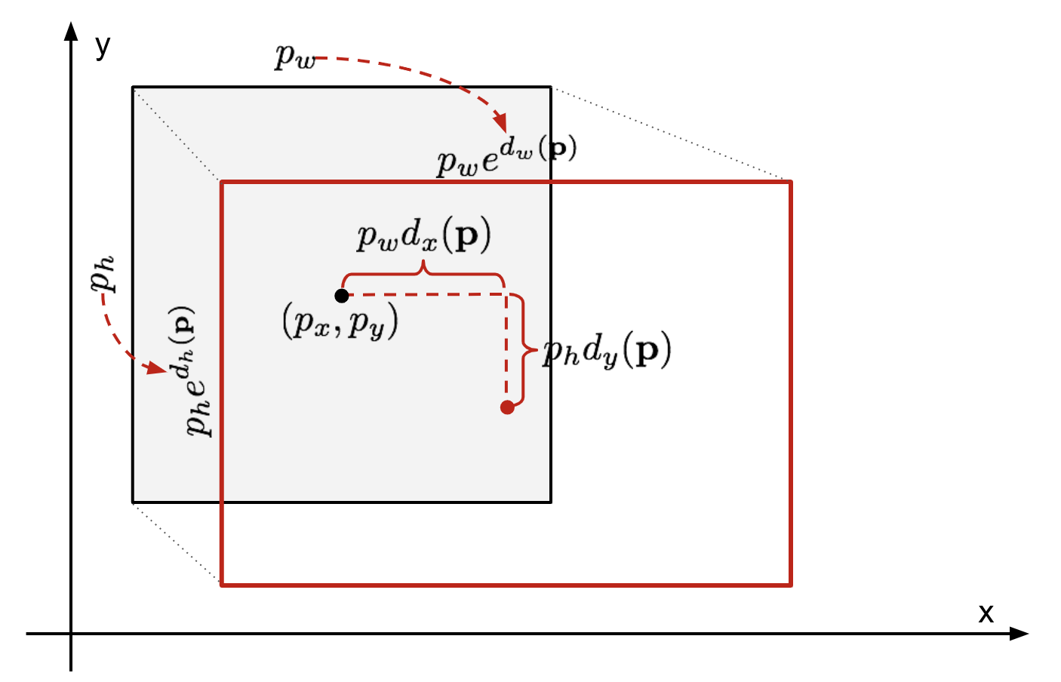
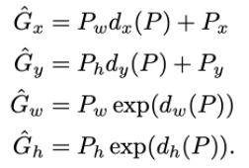
RCNN
ㆍR-CNN (Region Convolution Neural Network)
6. Box regressor을 학습해서 box의 위치를 정확히 물체 위로 조정한다.
proposal box (중심점x,y,너비,높이)
ground truth box (중심점x,y,너비,높이)
필요한 이동량 예측치를 구하는 함수 <얻고자 하는 함수>
p를 이동시키는 함수의 식(이미지 크기와 비례해서 조정)

Slide 8
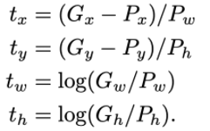
RCNN
ㆍR-CNN (Region Convolution Neural Network)
6. Box regressor을 학습해서 box의 위치를 정확히 물체 위로 조정한다.
proposal box (중심점x,y,너비,높이)
d함수: 학습 가능한 weight * pool5 layer에서 얻어낸 Feature Vector
ground truth box (중심점x,y,너비,높이)
weight를 얻기 위한 loss function <선형 회귀 학습>
필요한 이동량 예측치를 구하는 함수 <얻고자 하는 함수>
ti (실제 필요한 이동량) – di (이동량 예측치) 를 기준으로 모델 업데이트
P를 G로 이동시키기 위해 필요한 이동량
p를 이동시키는 함수의 식(이미지 크기와 비례해서 조정)

Slide 9
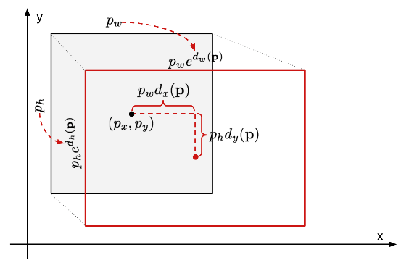
YOLO
ㆍYOLO (You Only Look Once)
딱 한 번만 본다
통합한다 (One-stage-method)
빠르다
->
->
->

Slide 10
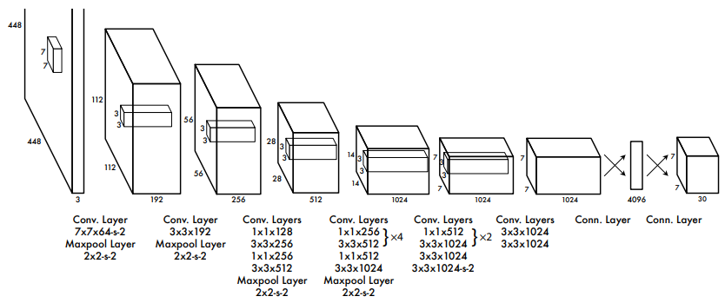
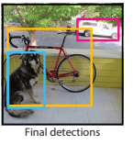
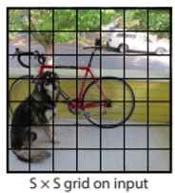
YOLO
ㆍYOLO (You Only Look Once)
이미지를 SxS 그리드로 분할한다. (논문에서 S=7)
이미지 전체를 CNN에 넣고 특징 추출을 통해 Prediction Tensor (SxSx(B*5+C))생성
바운딩 박스 및 클래스를 조정한다.
T. 인퍼런스 과정에서는 Non Maximum Suppression을 진행하고 결과를 보인다.

Slide 11
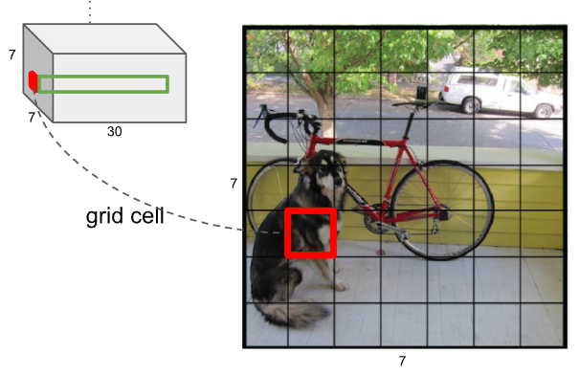
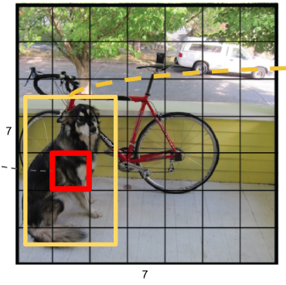
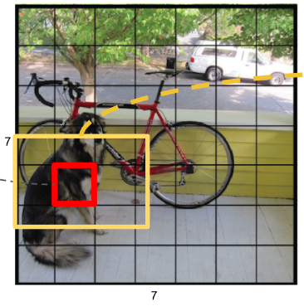
YOLO
ㆍYOLO (You Only Look Once)
이미지를 SxS 그리드로 분할한다.
이미지 전체를 CNN에 넣고 특징 추출을 통해 Prediction Tensor (SxSx(B*5+C))생성
S: 그리드 숫자, B: 그리드 별로 갖는 바운딩 박스의 개수, 5: 바운딩 박스의 정보(x,y,w,h,c_s), C: 클래스 개수만큼의 조건부 확률
Ex) S:7, B:2, C:20 -> (7x7x(2x5+20)) -> (7x7x30)
그리드 안에 바운딩 박스의 중앙점(x,y)이 위치해있음

Slide 12
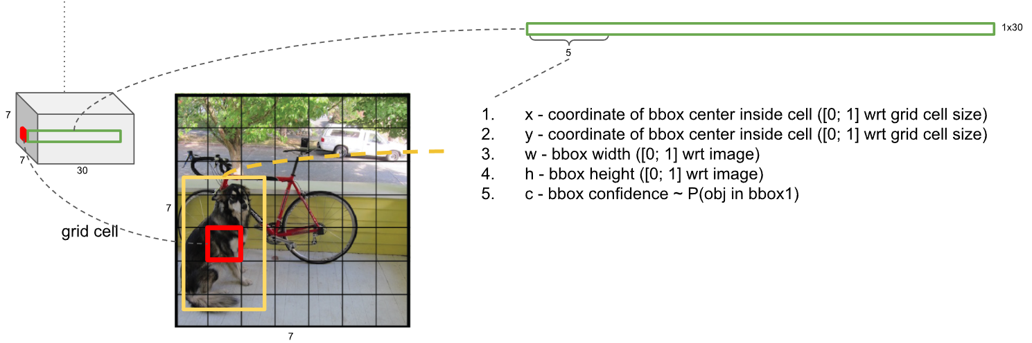
YOLO
ㆍYOLO (You Only Look Once)
S: 그리드 숫자, B: 그리드 별로 갖는 바운딩 박스의 개수, 5: 바운딩 박스의 정보(x,y,w,h,c_s), C: 클래스 개수만큼의 조건부 확률
Ex) S:7, B:2, C:20 -> (7x7x(2x5+20)) -> (7x7x30)
Confidence score: 물체가 있는지, 물체가 있다면 바운딩 박스에 얼마나 포함되어 있는지의 신뢰도

Slide 13
YOLO
ㆍYOLO (You Only Look Once)
S: 그리드 숫자, B: 그리드 별로 갖는 바운딩 박스의 개수, 5: 바운딩 박스의 정보(x,y,w,h,c_s), C: 클래스 개수만큼의 조건부 확률
Ex) S:7, B:2, C:20 -> (7x7x(2x5+20)) -> (7x7x30)
Confidence score: 물체가 있는지, 물체가 있다면 바운딩 박스에 얼마나 포함되어 있는지의 신뢰도

Slide 14
YOLO
ㆍYOLO (You Only Look Once)
S: 그리드 숫자, B: 그리드 별로 갖는 바운딩 박스의 개수, 5: 바운딩 박스의 정보(x,y,w,h,c_s), C: 클래스 개수만큼의 조건부 확률
Ex) S:7, B:2, C:20 -> (7x7x(2x5+20)) -> (7x7x30)
객체가 존재할 때,
i번째 클래스가 박스 안에 있을 확률 (조건부 확률)

Slide 15
YOLO
ㆍYOLO (You Only Look Once)
GooLeNet for Image Classification 모델을 기반으로 함 (24 Convolutional Layers + 2 Fully Connected Layers)
1x1 Convolution Layer를 번갈아 사용하면서 특징 공간이 줄어드는 것이 특징

Slide 16
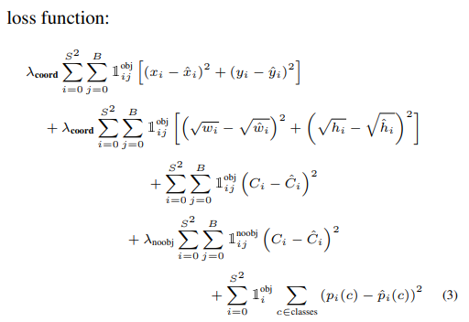
YOLO
ㆍYOLO (You Only Look Once)
: x,y에 대한 loss
: w,h에 대한 loss
: confidence score에 대한 loss
: class에 대한 loss
: 바운딩 박스의 변수에 대한 값을 더 반영, 객체가 없는 영역에 대한 값을 덜 반영 하기 위한 하이퍼 파라미터 (객체가 없는 영역이 훨씬 많기 때문)

Slide 17
YOLO
ㆍYOLO (You Only Look Once)
: x,y에 대한 loss
: w,h에 대한 loss
IoU
: confidence score에 대한 loss
0
: class에 대한 loss
: i번째 셀, j번째 바운딩 박스에
Responsible하면 1, 아니면 0
: i번째 셀에 물체가 있으면 1, 아니면 0

Slide 18
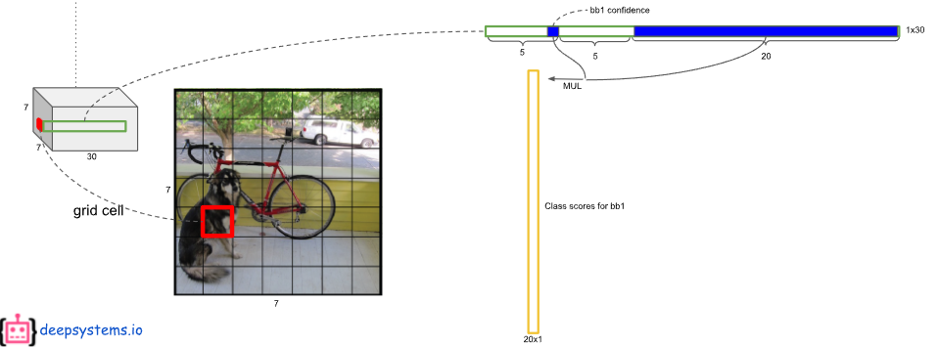
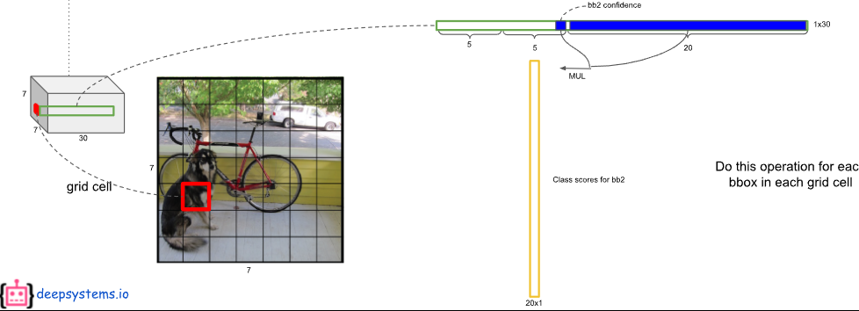
YOLO
ㆍInference
class specific confidence score
Conditional class probability
* Confidence score
class가 박스안에 존재하는지, 박스가 물체에 얼마나 적합하는지 를 모두 포함해서 confidence score를 계산
(한 박스 당 C개의 confidence score 생성)
B:2, C:20
->
(한 셀 당 confidence score (20x1)을 2개 지님)

Slide 19
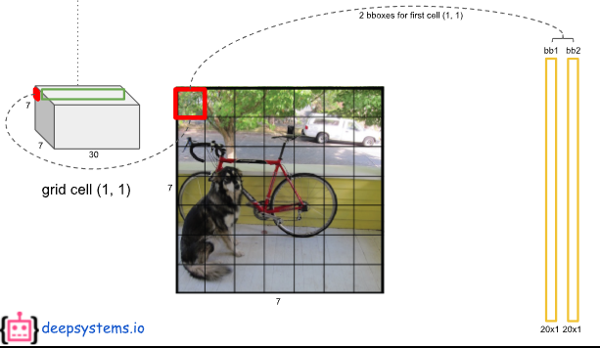
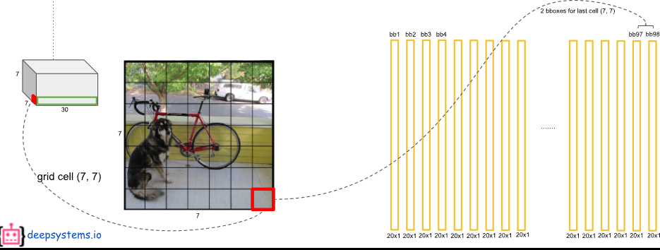
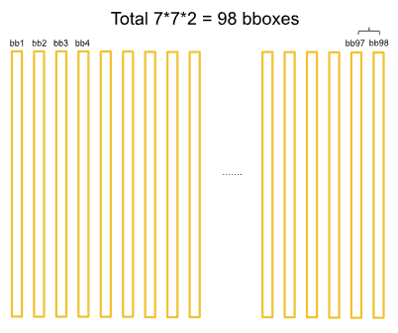
YOLO
ㆍInference
->

Slide 20
YOLO
ㆍInference
Threshold를 넘지 않는 score -> 0 처리 (클래스i 관련 박스들에서 제외)
내림차순 정렬
NMS를 통해 0 Score 추가 -> 논문에서는 98개의 박스 중 2개만 남게 됨 (Dog Box)
Non Maximum Suppression: IoU를 기반으로 일정 수준 겹쳐있는 박스들 score를 0처리

Slide 21
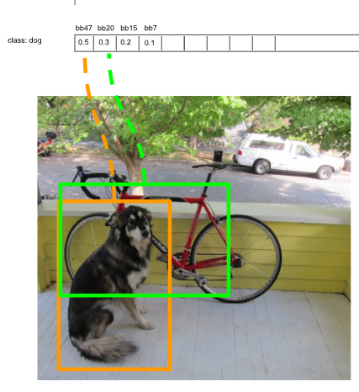
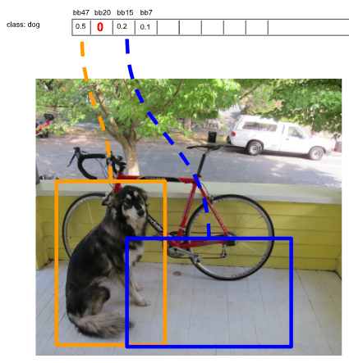
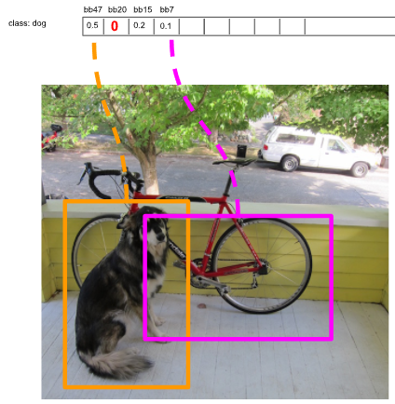
YOLO
ㆍNon Maximum Suppression
[최고 점수 bbox]와 [현재 바라보는 bbox]의 IoU가 0.5보다 크면 후자의 점수를 0으로 조정
->
->

Slide 22
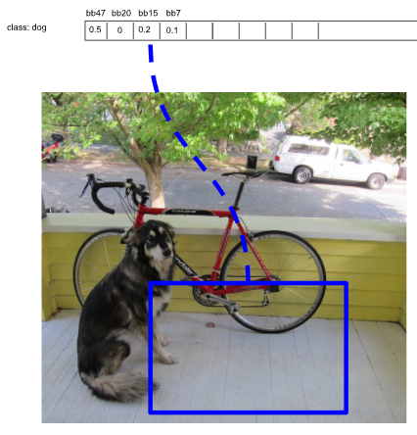
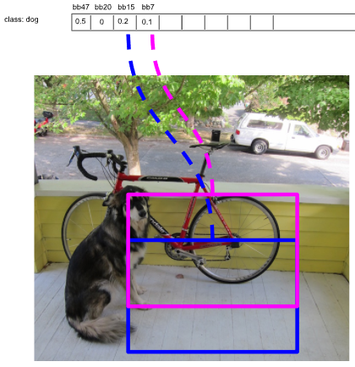
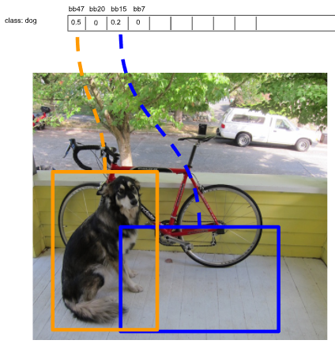
YOLO
ㆍNon Maximum Suppression
두 번째로 큰 점수를 지닌 박스를 [최고 점수 bbox]로 재 지정
[최고 점수 bbox]와 [현재 바라보는 bbox]의 IoU가 0.5보다 크면 후자의 점수를 0으로 조정
->
->
[남은 bbox: bb47, bb15]

Slide 23
YOLO
ㆍInference
모든 클래스에 대해서 (1~3) 과정을 진행
(->)
대부분의 바운딩 박스는 0으로 채워짐

Slide 24
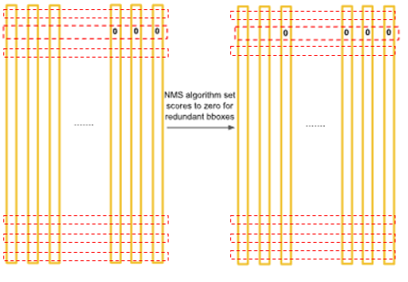
YOLO
ㆍInference
-> 최대한 겹치지 않으면서 개를 잘 나타내는 bbox들 찾기
-> 최대한 겹치지 않으면서 고양이를 잘 나타내는 bbox들 찾기
-> 최대한 겹치지 않으면서 자전거를 잘 나타내는 bbox들 찾기
-> 최대한 겹치지 않으면서 차를 잘 나타내는 bbox들 찾기
-> 최대한 겹치지 않으면서 원숭이를 잘 나타내는 bbox들 찾기
-> 최대한 겹치지 않으면서 사람을 잘 나타내는 bbox들 찾기

Slide 25
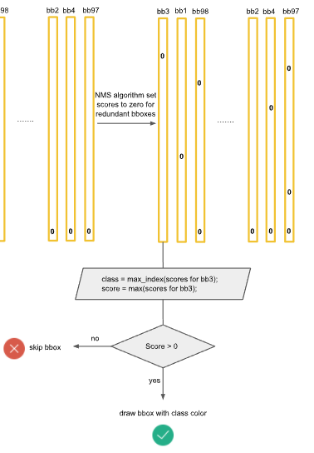
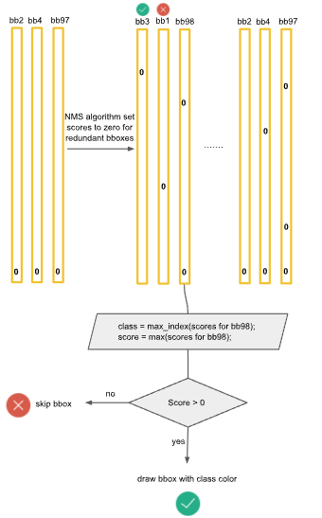
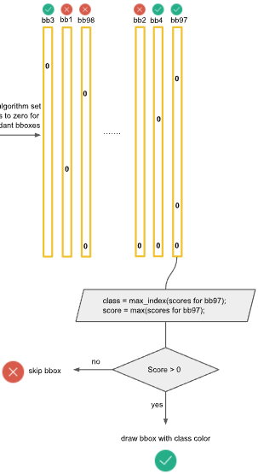
YOLO
ㆍInference
박스 중 가장 Score가 큰 값이 0보다 크면 check, 아니면 pass
->
…. ->

Slide 26
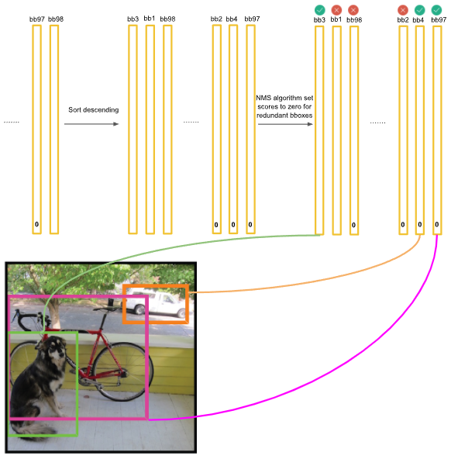
YOLO
ㆍInference
최종 결정을 통과하고
(Threshold=0.5)보다 점수가
더 높은 박스들만 나타낸다.
이 과정에서 애매한 박스들이 지워진다.
Ex) 개의 발만 포함하는 파란 색 박스

Slide 27
종합설계프로젝트- 201921725 안성현
감사합니다
<2021/01/20>

